Slide 1
realize
SAS -Formación
MicroStrategy – visual insight
    Jose María Baena Moya
    Salvador León Carmona
  YOUR
  POTENTIAL

Slide 2
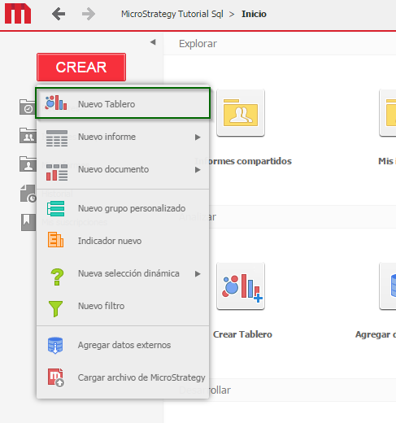
Descripción de Visual Insight
Visual Insight esta incluido en el producto Microstrategy Report Services. Es una pantalla interactiva que nos permitirá crear, explorar y descubrir datos de forma rápida y sencilla.
Nos permite crear múltiples hojas de diseño, para que se puedan crear diferentes análisis y así poder proporcionar un flujo lógico a los tableros.
Es imprescindible, para crear los tableros, tener primero los orígenes de datos que queremos manipular (datasets o cubos)
Una de las opciones más interesante será que los tableros una vez creados se pueden exportar archivos de Microstrategy que podremos compartir utilizando para abrirlos cualquier proyecto de Microstrategy o la herramienta Microstrategy Desktop disponible en https://www.microstrategy.com/us/desktop, lo que nos brinda la posibilidad de compartir la potencia de Microstrategy sin necesidad de tener que tener la plataforma completa.
Visual Insight, solo esta disponible para Microstrategy Web, por lo que los documentos siempre deberán ser modificados desde el mismo, no siendo posible, ser modificados desde herramientas como Microstrategy Developer.
Para acceder a la herramienta, deberemos acceder a Microstrategy Web, una vez logados, pulsaremos sobre el botón crear y nuevo tablero.

Slide 3

Descripción datasets
Un datasets son datos que cargaremos en memoria para su posterior manipulación en los tableros de VI, normalmente están formados por atributos e indicadores.
Estos datasets son normalmente un informe de Microstrategy, un cubo o una una fuente externa.
Existen dos tipos de datasets dentro de VI:
Conjuntos de datos independientes. Son conjuntos de datos que pueden utilizar otros objetos de Microstrategy, por lo que cualquier modificación sobre estos conjuntos de datos, afectara a todas sus dependencias.
Conjuntos de datos locales. Es un conjunto de datos que se guarda conjunta a la definición del tablero. Es decir cuando hacemos una exportación de origen de datos externos sobre el tablero directamente, el resultado se guarda conjunto al tablero, por lo que no podremos utilizarlo en ningún otro caso.

Slide 4
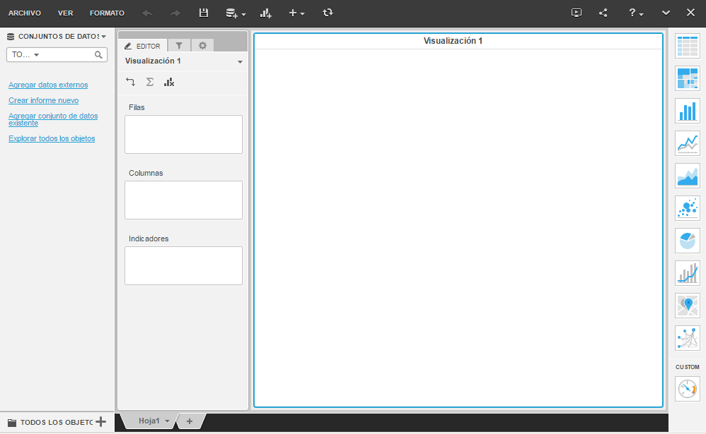
Modo Edición VI
Visual Insight Modo edición es la vista principal para interactuar con el tablero y que nos encontraremos nada mas entrar.
Desde este, podremos importar datos desde múltiples orígenes de datos, desde BBDD que no estén configuradas en Microstrategy, archivos planos, Web,SAS, etc.
Podremos crear visualizaciones que muestren datos con las visualizaciones(Graficos,mapas,etc), simplemente utilizando drag & Drop.
VI nos permite crear filtros que afectan a todas la visualizaciones objetos filtros que afectan solo a algunas.

Slide 5
Descripción Interfaz Visual Insight
Las partes que componen Visual Insight en el modo edición son:
A → Conjuntos de datos
B → Editor
C → Filtros
D → Formato
E → Panel de visualizaciones
F → Visualizaciones
G → Hojas
C
D
E
F
B
A
G

Slide 6
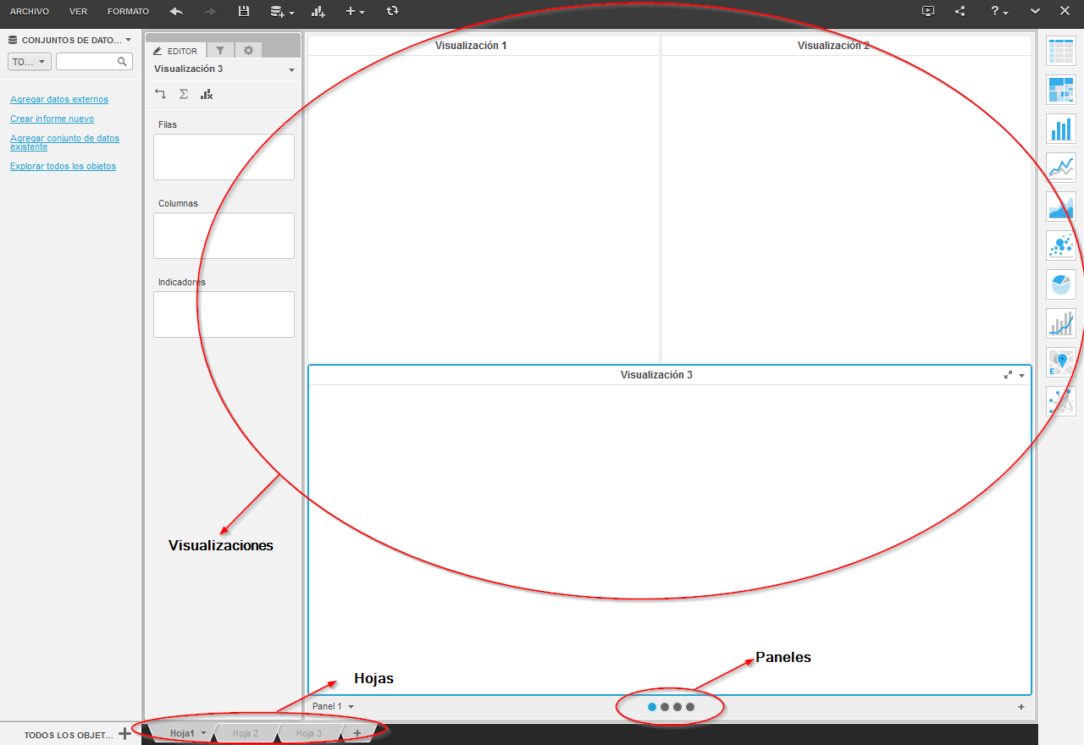
Descripción Interfaz Visual Insight
Documento
1
N
Hojas
1
N
Paneles
1
N
Visualizaciones

Slide 7
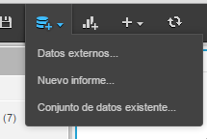
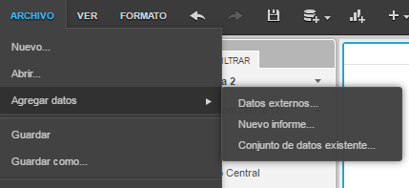
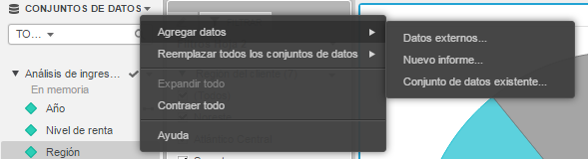
Agregar datasets
Para agregar datos existen varios caminos, el primero es ir a Archivo → Datos Externos, nuevo informe o conjunto de datos existes.
El segundo camino es desde la barra de herramientas:
El tercer camino es a través del menú conjuntos de datos:

Slide 8
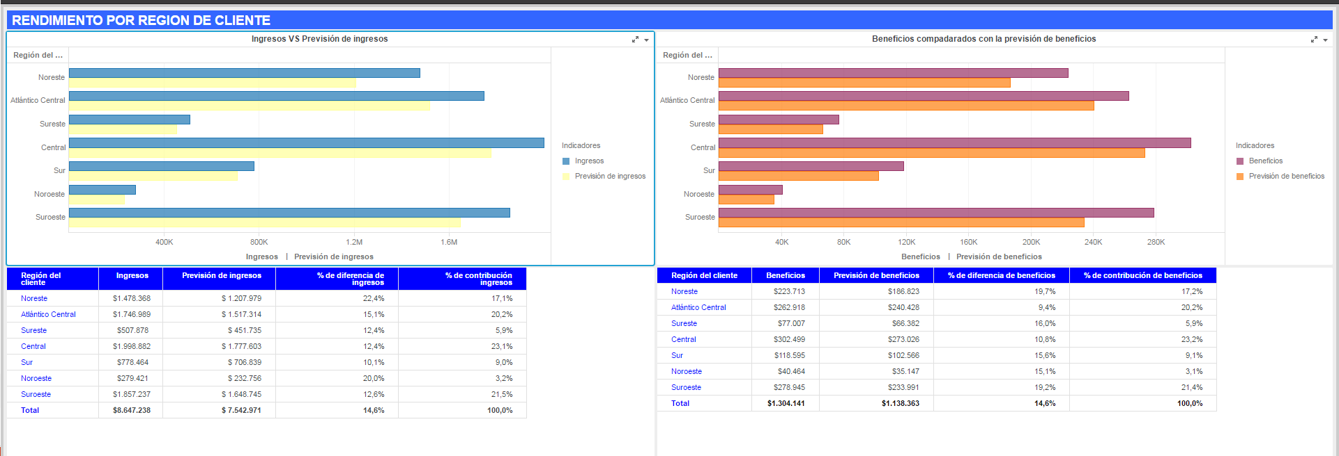
Concepto de Visualizaciones
Las visualizaciones son objetos que nos permiten hacer análisis ,desde diferentes perspectivas de los datos. Por ejemplo aquí podemos ver este Dashboard que contiene 4 visualizaciones.

Slide 9
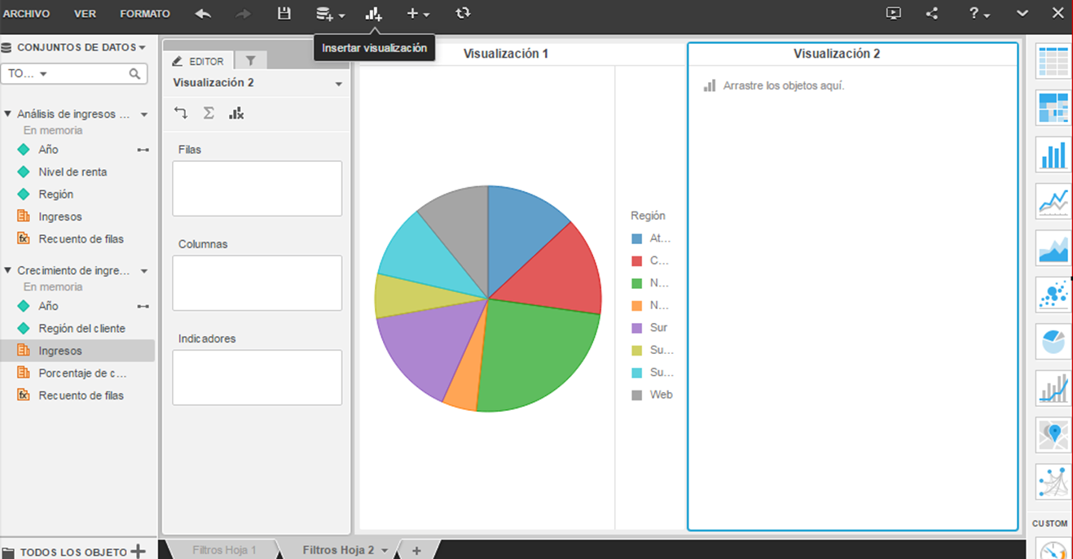
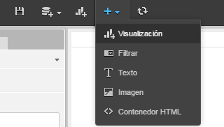
Agregar Visualizaciones
Existen dos caminos para agregar nuevas visualizaciones , los dos están en la barra de herramientas, agregando una visualización , cada vez que lo pulsemos nos creara una visualización nueva.

Slide 10
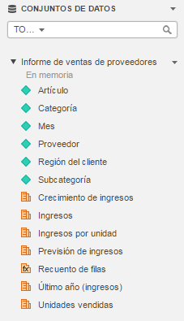
Descripción de objetos del datasets
Tras exportar los datasets o los cubos tendremos los siguientes elementos para utilizar:
Indicadores (Métricas)
    Representan una medida comercial o indicadores de rendimientos claves del negocio.
    Son cálculos realizados con los datos, es decir son datos que se pueden agregar.
    Ejemplos: ingresos, ganancias, numero de empleados.
Atributos
    Representan un concepto de negocio, proporcionando un contexto para los cálculos de datos (indicadores/ métricas)
    Ejemplos: Año, País, Empleado, Producto

Slide 11
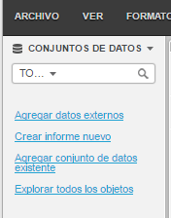
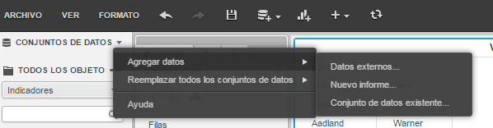
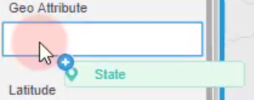
Interfaz Visual Insight: Conjuntos de datos
CLICK
Muestra los objetos de los datasets importados, como atributos y métricas.
Los conjuntos de datos, nos permite definir los orígenes de datos que utilizara el tablero en los que podemos agregar datos externos Excel, consultas de SQL , etc; Crear un informe nuevo con los objetos que ya están creados en el proyecto, agregar un conjunto de datos existente, en el proyecto en el que estamos, o explorar los objetos directamente y agregarlos sobre los tableros, podremos añadir datos o pinchando sobre los vínculos mostrados o pulsando sobre la flecha.
Al agregar el conjunto de datos lo tendremos disponible para realizar las operaciones de Drag & Drop, sobre el panel editor o sobre la visualización, cuando arrastramos y nos situamos encima del objeto donde podemos poner el objeto nos aparece un +.

Slide 12
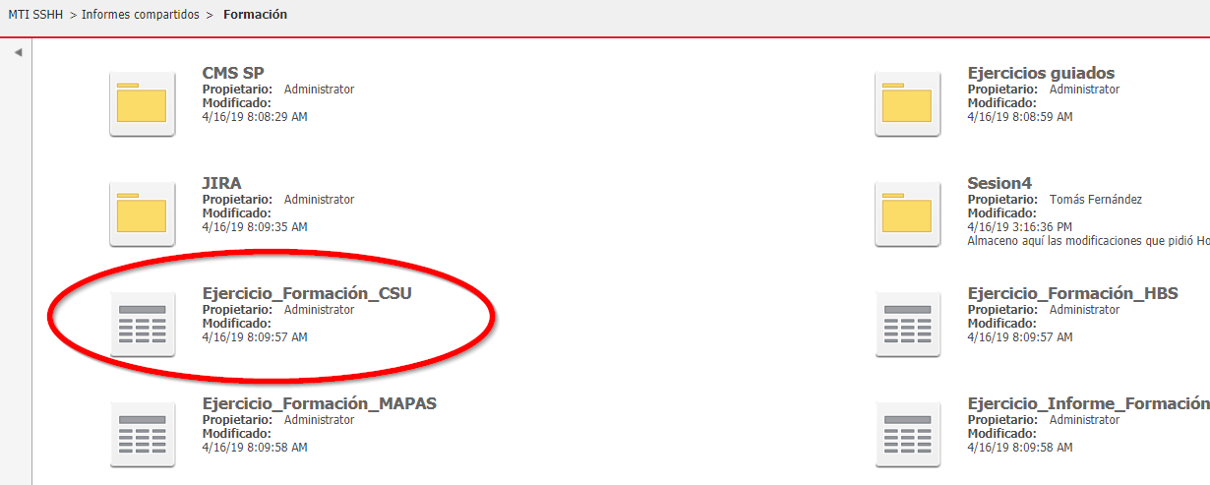
EJERCICIO 1
Crear un nuevo tablero en nuestra carpeta personal y añadir el conjunto de datos que va a servir como base para la generación del mismo.
Añadimos a nuestro tablero un conjunto de datos existente. Este conjunto de datos se encuentra en la carpeta “Formación” y su nombre es: “Ejercicio_Formación_CSU”.
En la “visualización 1” que viene por defecto, queremos mostrar:
  Un mapa de calor agrupado por Vía de Creación de las solicitudes y coloreado por el número de solicitudes.
  Modificamos la visualización aplicando los umbrales por Valor no por porcentaje y le damos los umbrales que consideremos para colorear. Le cambiamos el nombre por “Mapa de Calor por Vía de Creación”

Slide 13
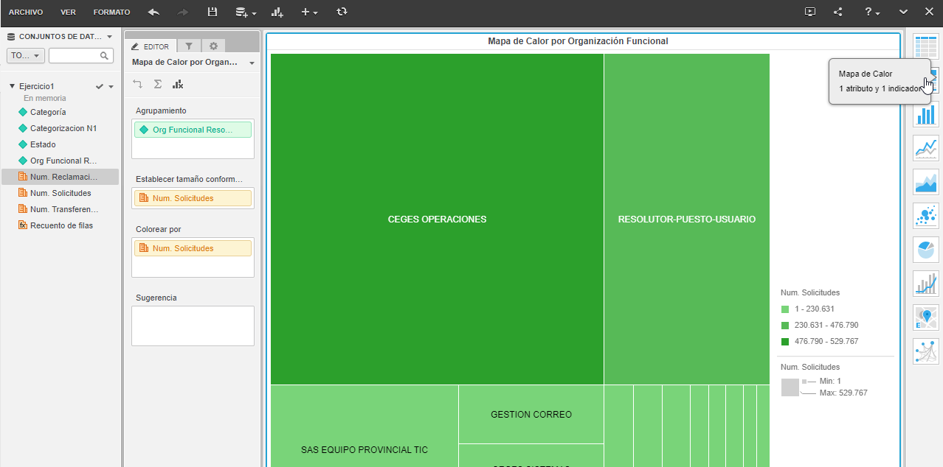
El aspecto de nuestro cuadro de mando una vez finalizado el ejercicio sería el siguiente:

Slide 14
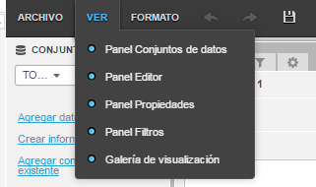
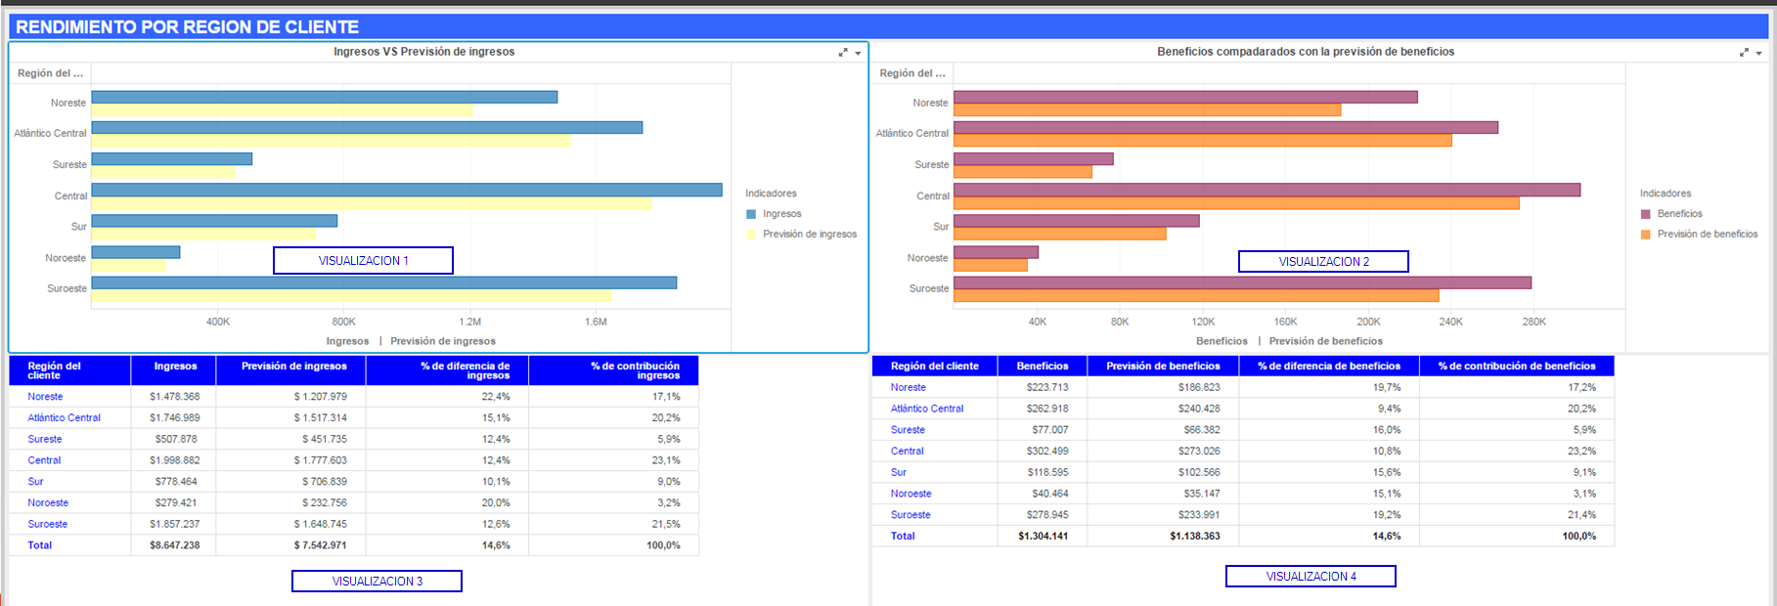
Esconder paneles del menu
Todos los menús se podrán esconder o mostrar desde el menú ver.
Consiguiendo de esta forma un mejor aprovechamiento de la pantalla, ya que Microstrategy VI tiene diseño responsive.

Slide 15
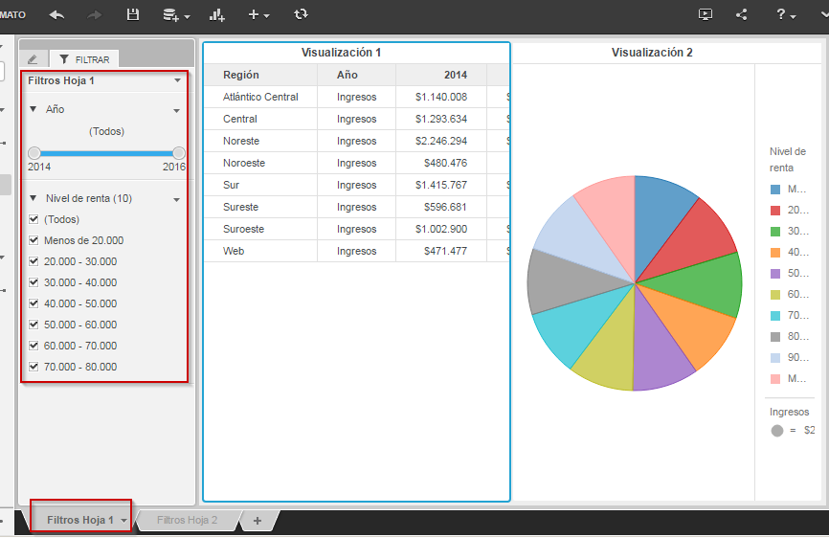
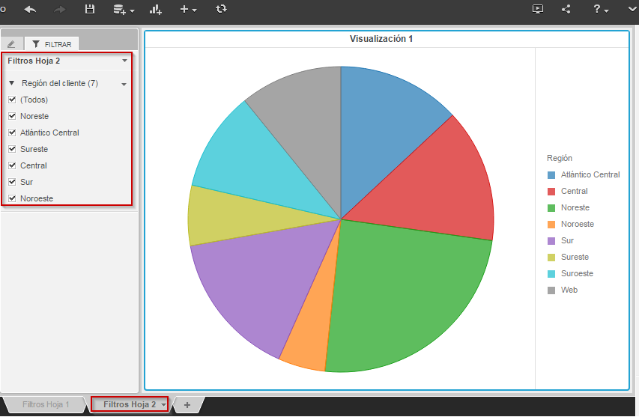
Descripción hojas de VI
Microstrategy Visual Insight nos proporciona hojas, con las hojas, lo que conseguiremos, es encapsular la los filtros genérales de la hoja, es decir, el panel filtro afectara a la hoja donde se encuentre, y habrá tantos paneles filtros como hojas haya en el tablero.
En el ejemplo vemos diferentes filtros para la hoja 1 y para la hoja 2.

Slide 16
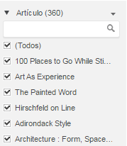
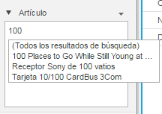

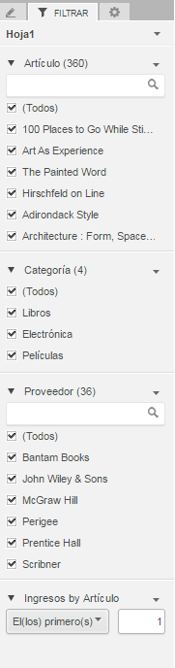
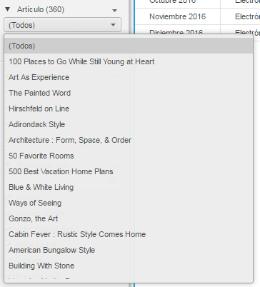
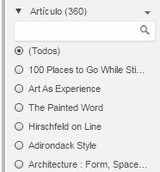
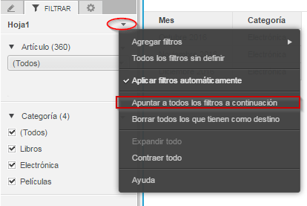
Panel de Filtros
1
2
3
En el panel de filtros podremos agregar los filtros para atributos e indicadores que afectaran sobre todas las visualizaciones mostradas en la hoja.
Los filtros podrán incluir elementos o excluir.
Podremos elegir diferentes estilos de visualización para los atributos:
Casillas de verificación (1)
Barra de desplazamiento (2)
Cuadro Buscar (3)
Botones de Opción (4)
Lista desplegable (5)
Y dos estilos de visualización para los indicadores:
Calificación: Ej. Mayores de 10
Orden: Ej. Los 10 primeros
*Una opción interesante, si queremos que el filtro aplique a todos los filtros a continuación seria la opción “Apuntar a todos los filtros a continuación” y estos filtraría todos los filtros, evitando asi que el usuario tenga opciones sin información.
4
5
6

Slide 17
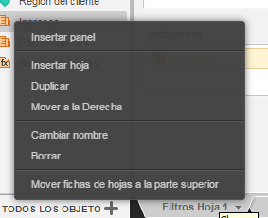
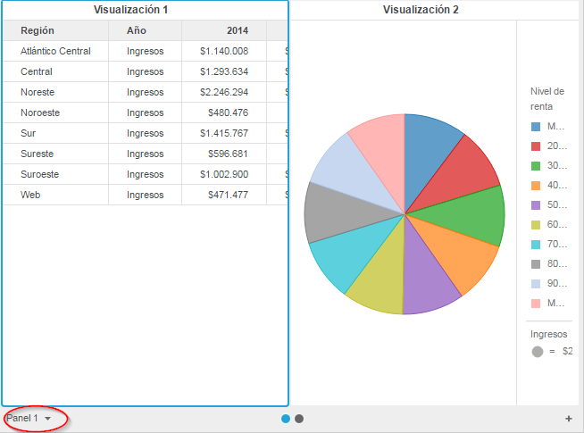
Paneles
Al igual que los filtros solo filtran el contenido de una hoja , puede darse el caso de que quiera filtrarse el contendido de varias hojas, y eso no es posible, pero Microstrategy VI nos brinda un objeto llamado paneles en el que podemos agregar el numero de paneles que sea necesario y cada uno de estos, con el numero de visualizaciones que sea necesario y todos ellos filtrados por los mismos filtros.
Para añadir un panel deberemos pulsar sobre el menú de hoja y encontraremos insertar panel.

Slide 18
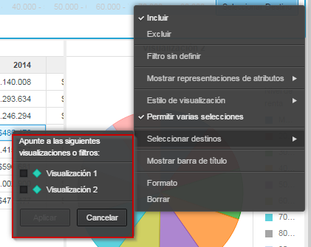
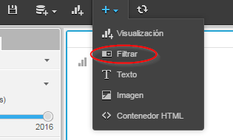
Objeto Filtro
Existe un objeto filtro que filtrara a las visualizaciones de la hoja/panel en el que nos encontramos de forma individual, con lo que podremos elegir uno varias visualizaciones que filtrar.
Para agregarlo basta con irnos a la barra de herramientas y pulsar sobre insertar → filtrar
Al agregar el objeto deberemos añadir el atributo que deseamos mostrar sus elementos y la selección de estos serán los que filtren las visualizaciones que marquemos, para elegir que visualizaciones deseamos filtrar pulsaremos sobre el menú del filtro → seleccionar destinos y elegiremos con un check las visualizaciones que deseamos filtrar.

Slide 19
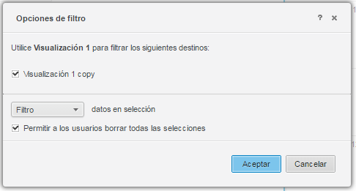
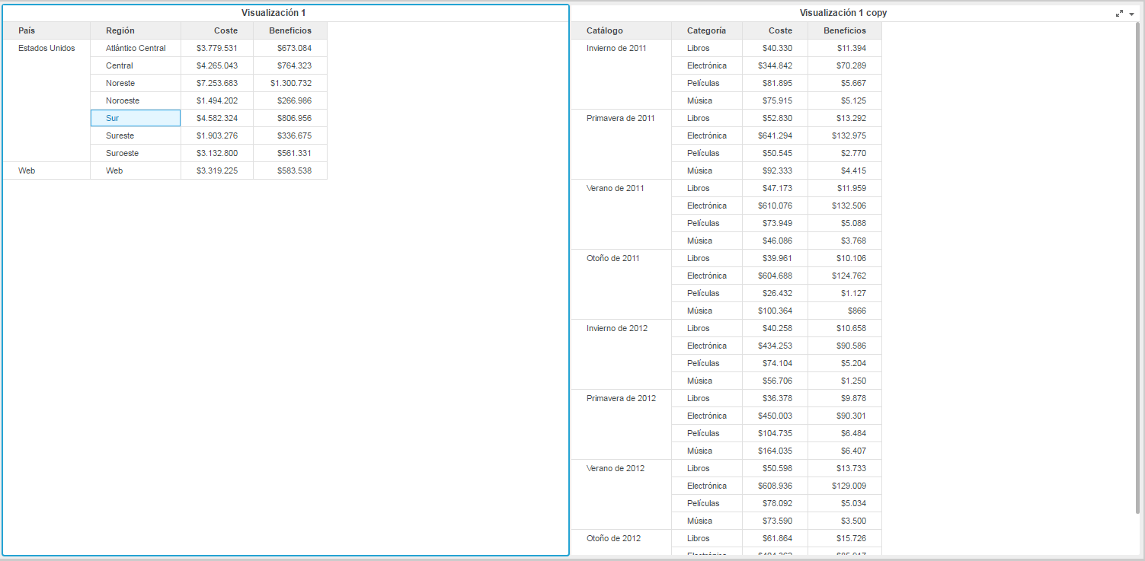
Filtrar con una visualización a otra
Las visualizaciones pueden actuar como filtros de otras, para ello iremos al menú de la visualización, elegiremos la visualización a la que queremos filtrar, y al pulsar sobre cualquier elemento de la visualización, filtrara las visualizaciones marcadas.

Slide 20
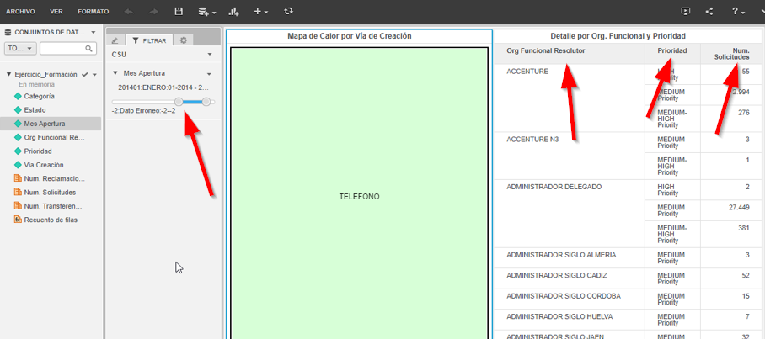
EJERCICIO 2
Incluir nueva visualización “Detalle por Org. Funcional” filtrada por otra
Añadimos una nueva visualización en la que mostraremos el número de solicitudes por organización funcional, su prioridad y el estado.
La nueva visualización se llamará “Detalle por Org. Funcional” y se filtrará pinchando en la visualización “Mapa de Calor por Vía Creación”.
Además incluiremos en la zona de filtros el atributo “Mes Apertura”, este filtro lo mostramos con estilo “Barra de desplazamiento”. Configuramos el filtro para ver solo datos posteriores al 9 de septiembre de 2017

Slide 21
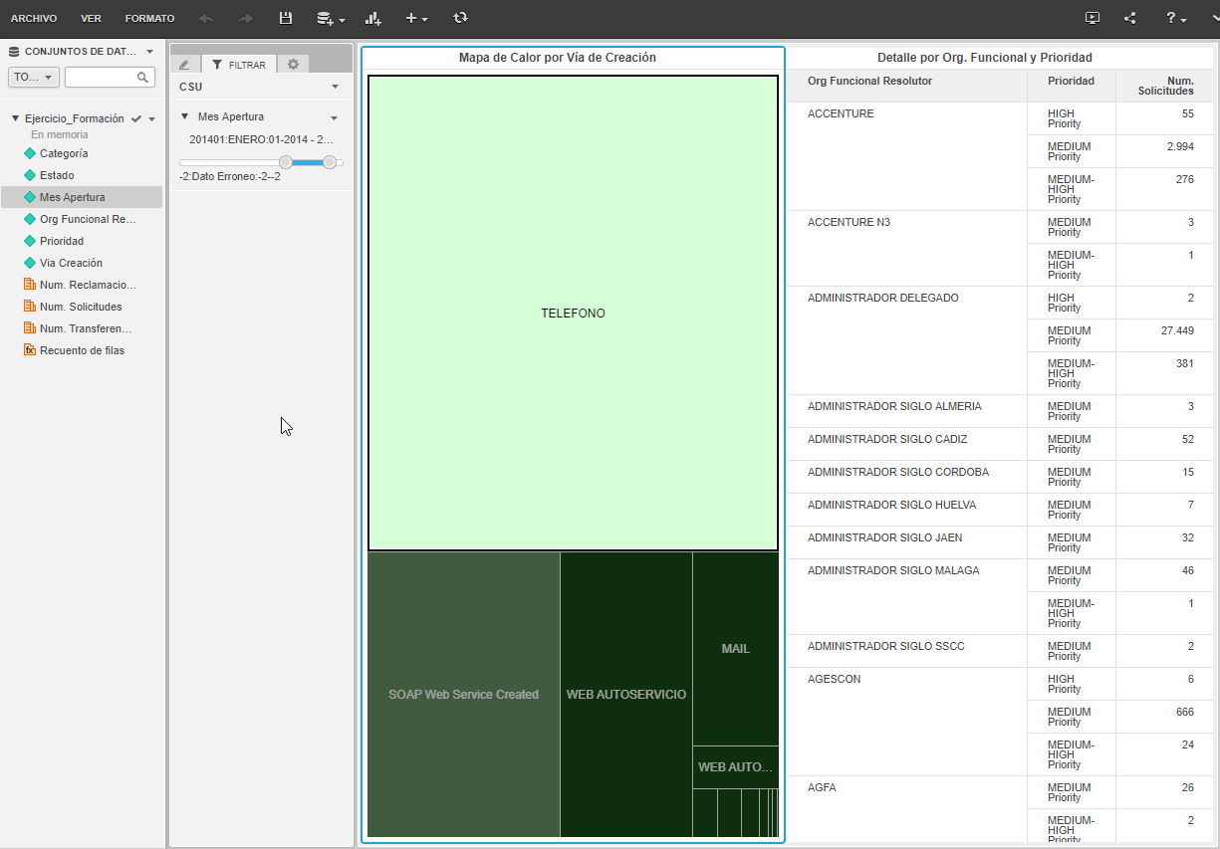
El aspecto de nuestro cuadro de mando una vez finalizado el ejercicio sería el siguiente:

Slide 22
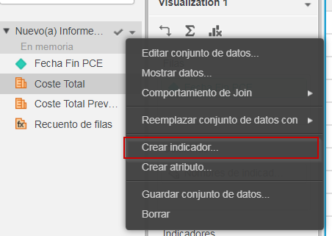
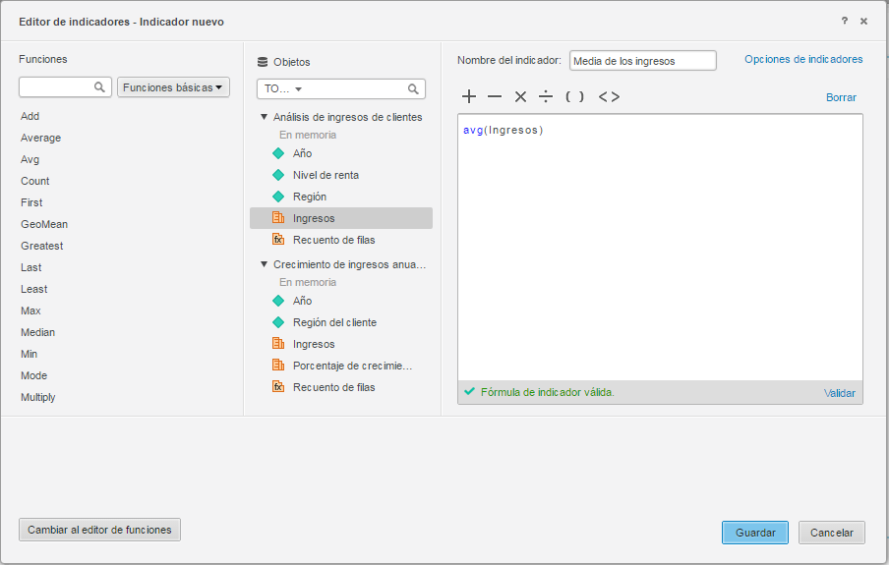
Indicadores Derivados
Podemos crear indicadores derivados con los datos que están cargados en memoria (OLAP), sin necesidad de volver a procesar la información.
Para ello tenemos disponible un editor de formulas donde podemos crear las formula que deseemos con los indicadores y atributos que tengamos disponibles en los datasets.

Slide 23
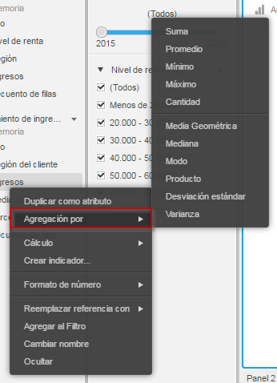
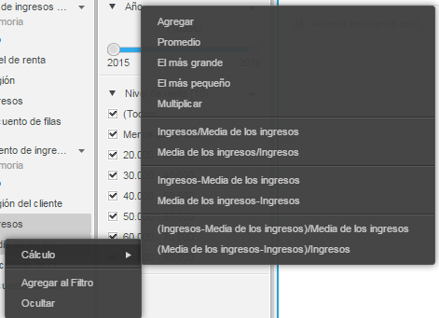
Indicadores Derivados: Cálculos rápidos
Tenemos disponible una serie de cálculos rápidos que podemos realizar sobre los indicadores, que no son más que formulas predefinidas sobre indicadores derivados, este menú cambiara dependiendo si tenemos seleccionado solo un indicador
U otro menú que nos propone otra serie de cálculos rápidos para utilizar sobre dos indicadores.

Slide 24
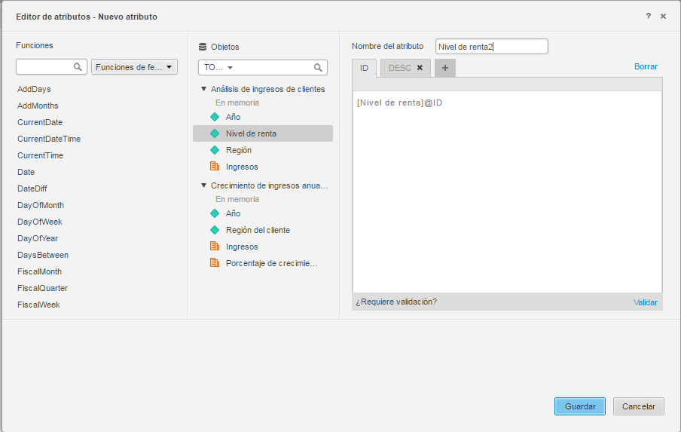
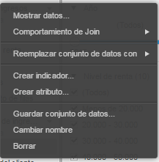
Atributos derivados
También podemos crear atributos nuevos que nos interesen sobre los conjuntos de datos, para ello aparece un concepto nuevo llamado Atributo derivado, en el que podremos crear un atributo con tantas formas de atributo necesitemos para cualquier finalidad.

Slide 25
EJERCICIO 2
Completar la hoja actual de nuestro tablero con la información siguiente:
Añadimos 1 nueva visualización, 2 filtros y un indicador calculado:
Filtro 1: Atributo Estado. Este filtro deberá tendrá como estilo de visualización “Lista Desplegable” y se encargará sólo de coger las solicitudes en estado “fijada” o “cerrada”. Será de tipo INCLUSIVO.
Filtro 2: Atributo Año Resolución. Este filtro deberá tendrá como estilo de visualización “Lista Desplegable” y seleccionará el registro “-1”. Será de tipo EXCLUSIVO.
Indicador Calculado: Podemos ver en el conjunto de datos un indicador que hemos creado a medida. Este indicador coge el tiempo extremo a extremo de una solicitud en segundos, calcula la media y lo divide 2 veces entre 60 para pasarlo a Horas. El indicador nuevo se llama: “CALCULADO Tiempo Medio Extremo a Extremo”.
  Fórmula: ((Avg([FORMACION Tiempo extremo a extremo solicitud (segundos) (dim. solicitud)]){~+}/60)/60)/60
Añadimos una visualización de tipo “Gráfico de Barras” a la que añadimos en el cuadro “Vertical” el indicador calculado y en “Horizontal” el atributo “Prioridad”. Esta visualización también se debe filtrar según el mapa de calor.
Configuramos las visualizaciones para que el filtro añadido al lado sólo aplique a la visualización de barras nueva.
Renombramos la Hoja como “CSU”.
Creamos un nuevo panel dentro de la misma hoja “CSU” en el cual mostraremos un gráfico combinado que muestre el tiempo medio extremo a extremo de las solicitudes.
  Dentro de ese panel creamos un gráfico de barras con los atributos en Horizontal: “Mes Apertura” y “Prioridad” y en Vertical el indicador “CALCULADO Tiempo Extremo a Extremo” hecho en el paso anterior.
  Para mostrar los datos adecuadamente Vamos a incluir un filtro con el atributo “Año Resolución” Y lo moveremos en el rango de 2017 a 2018. El estilo para mostrarlo es “Barra de desplazamiento”

Slide 26
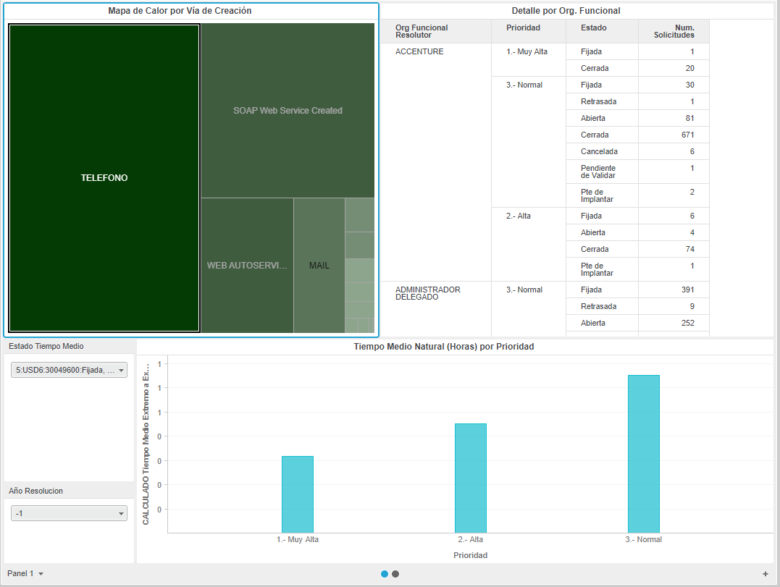
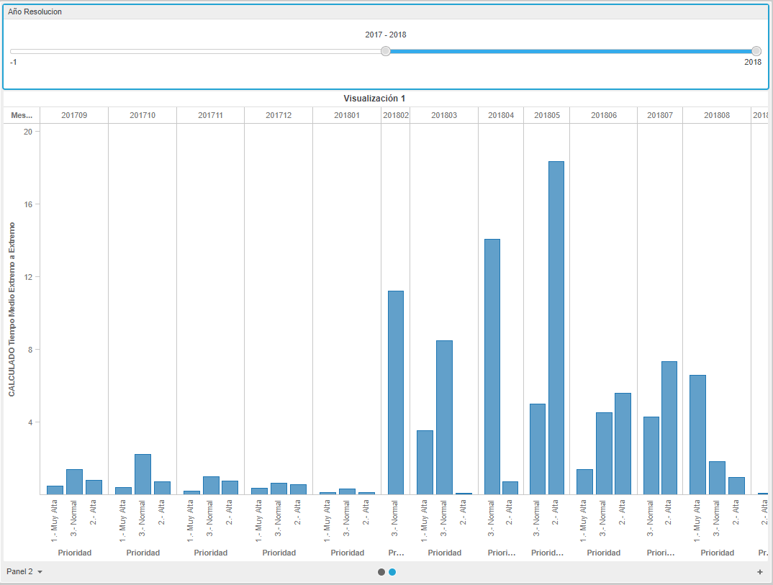
El aspecto de nuestro cuadro de mando una vez finalizado el ejercicio sería el siguiente:
Panel 1
Panel 2

Slide 27
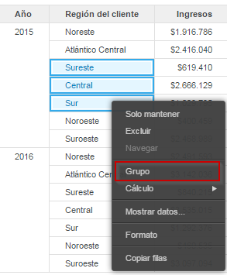
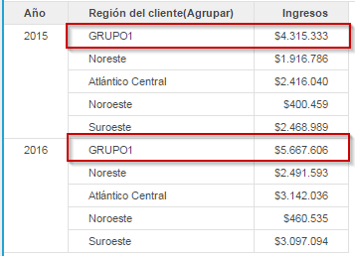
Grupos
Es posible que a veces queramos crear un grupo de elementos de atributo individuales,para agrupar la información, para ello al seleccionar varios elementos de atributo y pulsar el botón derecho nos aparecerá la opción “GRUPO”, al pulsar sobre el , nos solicitara un nombre de grupo por ejemplo “GRUPO1”, contendrá “Sureste,central,sur”.

Slide 28
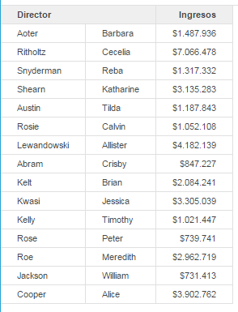
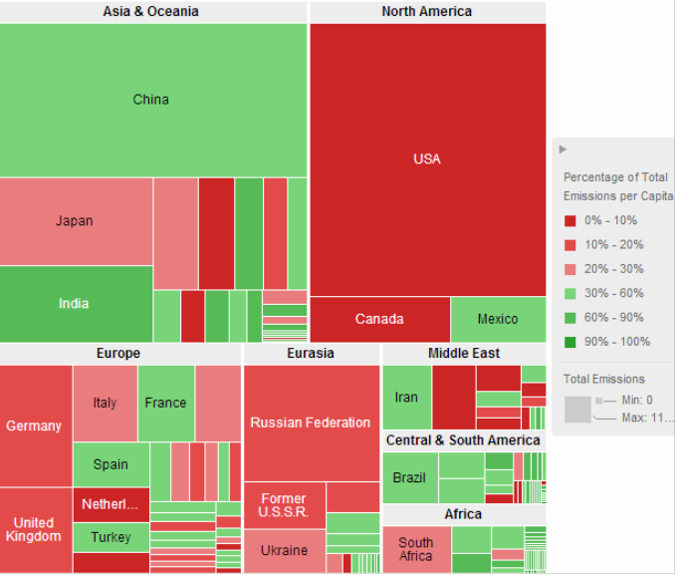
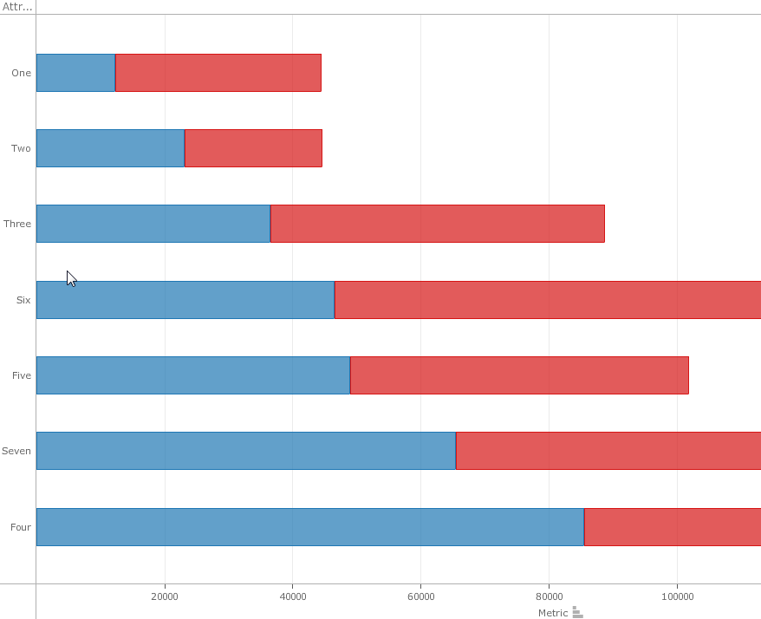
Panel de Visualizaciones
En la galería de visualización podremos encontrar las siguientes visualizaciónes por defecto para mostrar.
Cuadrícula
Mapa de calor
Grafico de Barras

Slide 29
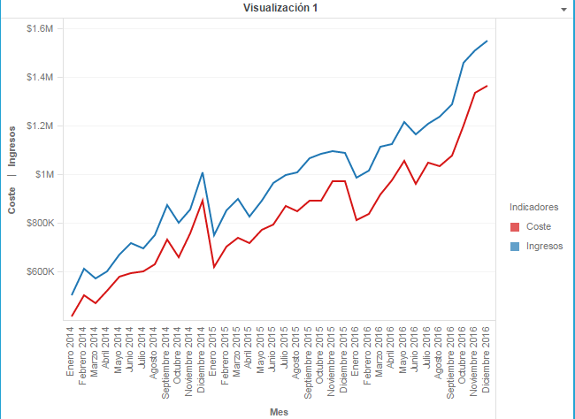
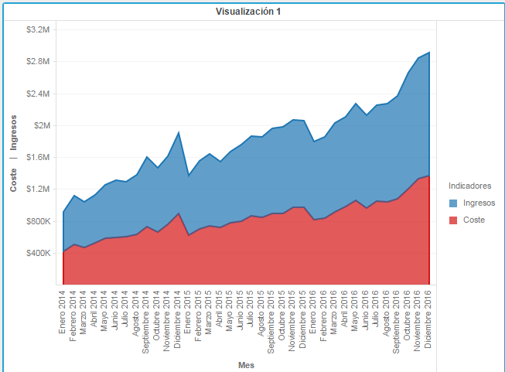
Panel de Visualizaciones
Gráficos de líneas
Gráficos de áreas

Slide 30
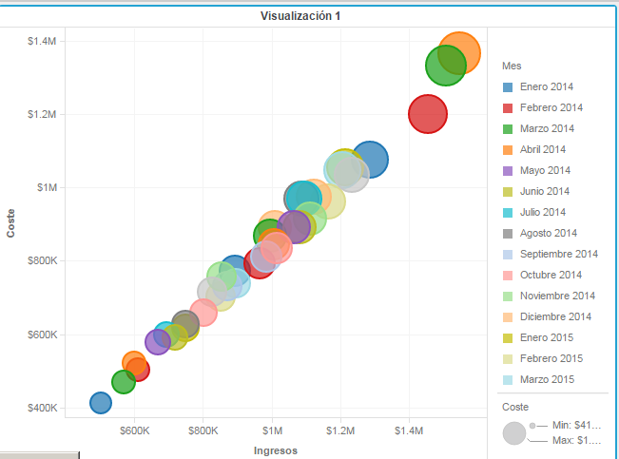
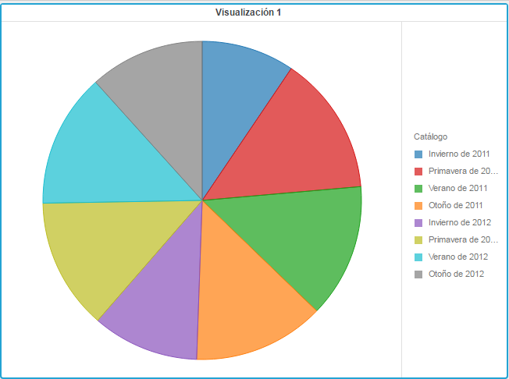
Panel de Visualizaciones
Gráficos de burbujas
Gráfico circular

Slide 31


Panel de Visualizaciones
Gráficos Combinado
burbujas
Gráfico Mapa Esri
circular

Slide 32


Panel de Visualizaciones
Gráficos de Red
Google Gauge

Slide 33


EJERCICIO 3.a
Añadir una nueva hoja con el nombre “SOLICITUDES Q1 2018”
Añadimos una nueva hoja a nuestro tablero con el nombre indicado.
Para este ejercicio usaremos el conjunto de datos llamado “Solicitudes Q1 2018”.
Este conjunto de datos contiene las solicitudes cerradas, canceladas o rechazadas en el primer trimestre de 2018.
En esta hoja vamos a incluir un total de 5 visualizaciones:
  “Nodos”: tipo: cuadrícula. Esta visualización mostrará los nodos y se utilizará como filtro para todas las visualizaciones del panel.
  “Estado de solicitud”: tipo: cuadrícula. En esta visualización mostraremos los estados de las solicitudes del nodo seleccionado.
  “Mes Cierre”: tipo: cuadrícula. En esta visualización mostraremos los diferentes meses de cierre de las solicitudes del nodo seleccionado.
  “Detalle Solicitud”: tipo: cuadrícula. En esta visualización mostraremos el detalle de las solicitudes seleccionadas (ID y asunto).

Slide 34

Finalmente añadiríamos una visualización de tipo mapa donde mostraríamos los centros y su distribución por número de solicitudes para la selección de nodo elegida.
El resultado final sería un tablero como el de la figura seleccionable por nodo:

Slide 35

EJERCICIO 3.B
Crear un nuevo tablero con el nombre “Ubicación de Puesto de Trabajo”
Para este ejercicio usaremos el conjunto de datos llamado “Ubicación Recursos”.
Este conjunto de datos contiene los recursos de tipo Hardware.Puesto de Trabajo
En esta hoja vamos a incluir un total de 2 visualizaciones:
  “Ubicación del Recurso”: tipo: mapa. Esta visualización mostrará todas las ubicaciones del SAS.
    Utilizaremos el atributo “Ubicación Recurso”
  “Detalle por Marca y Modelo”: tipo: cuadrícula. En esta visualización mostraremos el detalle de los recursos de la ubicación indicada en el mapa anterior.
  Importante utilizar los siguientes atributos:
  - Nombre Fabricante
  - Nombre Modelo
  - Tipo Recurso
Indicadores:
- Número de Recursos
- Media Capacidad Disco (MB)
- Media Velocidad Procesador (Hz)

Slide 36

Utilizamos el mapa como filtro de visualización para la cuadrícula que nos muestra el detalle:
El resultado final sería un tablero como el de la figura:

Slide 37

Panel de Formato
En el panel de formato encontraremos todas opciones de formato propias de estas herramientas para modificar cada una de las visualizaciones seleccionadas, lo que quiere decir que dependiendo la visualización que tengamos seleccionada tendremos unas opciones u otras.

Slide 38



Panel Editor
Visualización Cuadricula
Visualización Grafico Circular
Visualización Mapa
El editor cambiara dependiendo la visualización que tengamos seleccionada, mostrándonos de forma fácil e intuitiva, que debemos incluir para mostrar nuestros datos.
En la visualización de cuadricula tendremos las filas columnas y los indicadores mostrados sobre la cuadricula.
En la visualización de grafico circular podremos seleccionar el ángulo, por que se quiere colorear, si queremos hacer una división, etc.
En el de mapa, tendremos las capas a mostrar, cual es el atributo geográfico, con su latitud y longitud, cual es la sugerencia a mostrar, etc.
Todas las visualizaciones tienen en común intercambiar los ejes, añadir el totalizado, y eliminar el atributo.
El editor cambia dependiendo la visualización seleccionada, ya que cada uno tiene sus propias características.

Slide 39
Objeto Texto
Con el objeto texto podemos agregar textos, a nuestros paneles con el fin de darle más información al usuario, es posible dentro de ellos utilizar las variables del sistema.
Por ejemplo el texto : El usuario {&USER} ejecuto el documento : {&DOCUMENT}
Devolverá el “El usuario Administrador” ejecuto el documento: Nombre del documento”.
Algunos de los ejemplos de variables del sistema que podemos utilizar, son:
{&User}: usuario que esta ejecutando el tablero
{&Document}:Nombre del documento
{&Datetime}: Hora actual
{&Desciption}:Descripción del documento
{&Executiontime}: Hora de ejecución del documento

Slide 40

Objeto Imagen
Con el objeto imagen podremos añadir imágenes a nuestro tablero, desde una URL o desde archivo, a esta imagen podremos ponerle un vinculo a URL o simplemente cuando pulsemos que nos ejecute otro tablero u otro documento.
Al importar la imagen con el tablero la imagen era incrustada, en el tablero, es decir, aunque no dispongamos de la imagen en la ruta, esta estará disponible dentro del tablero.

Slide 41

Objeto Contenedor Html
Con el contenedor Html podremos añadir visibilidad a una web(Iframe) o a un html.

Slide 42
EJERCICIO 4
Añadir una nueva hoja con el nombre “HBS”
Creamos una hoja nueva con el nombre “HBS”.
Añadimos un nuevo conjunto de datos existente y seleccionamos “Ejercicio_Formación_HBS”
Creamos un mapa de calor con el top 10 de aplicaciones con mas consumo de HBS y lo llamamos “HBS Aplicación”. Para ello aplicamos el filtro correspondiente.
En una segunda visualización de tipo cuadrícula mostraremos el detalle de la aplicación y sus HBS por organización funcional. Esta se filtrará con la visualización “HBS Aplicación” y se llamará “Detalle por organización Funcional”.
Además vamos a incluir una visualización con el detalle de las actuaciones por causa, perfil, número de HBS y número de Horas correspondientes que se filtrará con la visualización “HBS Aplicación” y se llamará “Detalle Actuaciones Causa/Perfil”.
Para finalizar, añadiremos una visualización de tipo “Gráfico circular” en el cual mostraremos la proporción entre causa propia y ajena. Esta visualización será filtrada por la visualización “Detalle Actuaciones Causa/Perfil”.
Para finalizar, meteremos un cuadro de texto, una imagen y un contenedor HTML.
  Colocamos el cuadro de texto en la parte inferior del panel e incluimos el texto: Cuadro de mando realizado por el usuario {&USER} Dentro del tablero {&DOCUMENT}
  Colocamos el contenedor HTML en la parte superior incluyendo como iFrame el siguiente texto: https://www.eltiempo.es/widget/widget_loader/16130e8d1160f3d5da5060a15986aef6
  En la posición que queramos añadimos una imagen. En esta URL podemos ver un logotipo del SAS:
  https://coecadiz.com/wp-content/uploads/2016/08/02-Recuadro-Verde-356.png

Slide 43

El aspecto de la hoja “HBS”

Slide 44

Descargar tableros e importar
Microstrategy Visual Insight, nos brinda la posibilidad de descargar tableros, los archivos resultantes son *.mstr, que podremos importar de nuevo a un proyecto de Microstrategy o utilizar por ejemplo la herramienta de escritorio y gratuita llamada Microstrategy Desktop https://www.microstrategy.com/us/desktop
Al descargar el tablero descargaremos todos los datos que este utilizando en memoria, y todas las imágenes incrustadas con lo que se puede utilizar en cualquier proyecto o aplicación de Microstrategy Desktop, pero no tendremos lógicamente la posibilidad de actualizar datos en el caso de no disponer de los orígenes de datos.

Slide 45
EJERCICIO 5
Añadir una nueva hoja con el nombre “JIRA”
Añadimos una nueva hoja a nuestro tablero con el nombre indicado.
Añadiremos el atributo “Proyecto” ubicado en la carpeta /Atributos/Jira/ISSUE/Comunes y el indicador “HBS Incurridas” de la carpeta /Indicadores/JIRA/ISSUE/ .
Crearemos una visualización de tipo “Gráfico de barras” con el top 10 de Proyectos que más HBS han incurrido.

Slide 46

El aspecto de la hoja “JIRA”

Slide 47
EJERCICIO 6
Añadir una nueva hoja con el nombre “ACCA”
Añadimos una nueva hoja a nuestro tablero con el nombre indicado.
Añadiremos los atributos “Cola”,”Mes Creación” ubicado en la carpeta /Atributos/Centralita/Llamadas/ y el indicador “Tiempo Atendidas Total (segundos)” de la carpeta /Indicadores/Centralita/Llamadas/ .
Crearemos una visualización de tipo “Gráfico de barras”, en ella mostraremos por mes de creación pero en los últimos 6 meses, que porcentaje de tiempo de atendidas corresponde a cada cola.

Slide 48

El aspecto de la hoja “ACCA”

